Slide 1
模拟费用流
清华大学nzhtl1477
参考陈扩文的集训队论文

Slide 2
模拟费用流
对一些特殊问题，其费用流建图很特殊
这种时候如果研究明白了费用流每次如何增广，就可以考虑设计一个数据结构加速增广
这类问题叫（数据结构优化）模拟费用流

Slide 3
费用流增广特性
如果不加点加边
则源点和汇点连接的边不会发生退流
增广路不会重复经过一个点

Slide 4
单向链
对于如下的图：Pi 到 Pi+1 有边，s 到 P1...Pn 有边，P1...Pn 到 t 有边的图我们称为单向链。
对于单向链来说，我们有如下可能的方法：
1. 用线段树维护每条边的流量和最优方案
2. 我们按照 P1 到 Pn 的顺序加点。此时在加入 Pi 后由于我们不知道会
有多少流量流入 Pi+1，设其为 x，此时前半部分产生的费用关于 x 是一个凸函数。用合适的数据结构维护这个凸函数即可。

Slide 5
老鼠进洞模型
有一些老鼠和一些洞，第 i 个老鼠和第 j 个洞进行匹配会产生 f(i,j) 的贡献
老鼠可以在某种结构上（一般是序列或者树）沿着边走进洞
有可能动态加删老鼠和洞，或者对结构进行修改
求最优匹配

Slide 6
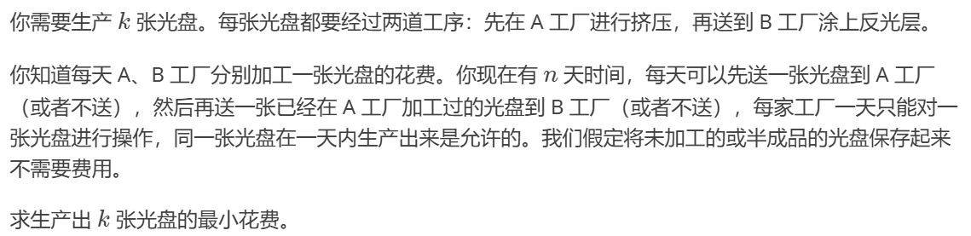
P4694 [PA2013] Raper

Slide 7
Solution
一开始可以尝试建立单向链的费用流模型
之后可以使用数据结构维护单向链

Slide 8
Solution
数据结构维护单向链一般的思路是将可能的增广路分两个方向讨论
1.从左向右
在这道题里，单向链上流量无限无费用
所以不需要关心链上是否有足够流量
假设流量从S到i点流入，j点到T流出
则需要a[i]和b[j]没被流过，且i<=j

Slide 9
Solution
1.从左向右
我们形式化定义这个数据结构问题：
有数组f,g，其中f[i]=1表示i位置还有残余的从S进入的流量，f[i]=0表示没有；g[i]=1表示i位置还有残余的进入T的流量，f[i]=0表示没有
每次的增广路即满足f[i]=1，g[j]=1且i<=j的最大a[i]+b[j]
线段树维护分治信息即可，维护区间内最大的a，最大的b，最大的a[i]+b[j]满足i<=j

Slide 10
Solution
1.从右向左
从右往左即存在流量限制，一开始每条边的流量都是0
所以需要额外维护链上是否有足够流量
假设流量从S到i点流入，j点到T流出
则需要a[i]和b[j]没被流过，且i>j，
且i到j有至少1的流量

Slide 11
Solution
1.从右向左
我们形式化定义这个数据结构问题：
数组f,g的定义不变
额外定义数组h[i]表示i+1到i的反向边流量，初始h[i]=0
每次的增广路即满足f[i]=1，g[j]=1，h[j-1...i]>0且i>j的最大a[i]+b[j]

Slide 12
Solution
如何使用数据结构维护？
线段树维护分治信息
区间最左边连续h>0的位置的最大的g[j]>0的最大b[j]
区间最右边连续h>0的位置的最大的f[i]>0的最大a[i]
区间是否所有h>0
合并时讨论中间h>0连续段产生的答案，以及整个区间的上述几个信息

Slide 13
Solution
反向边该如何处理？
因为源和汇不会退流，所以可以不用管这部分的反向边
中间的反向边很好处理，如果发生从左边的i到右边的j的流时，则对h[i-1...j]进行区间+1，如果发生从右边的i到左边的j的流时，则对h[j-1...i]进行区间-1
这里有个性质是h永远非负
所以每个信息维护两份，代表区间最小值是/否被断流时的信息，合并两个区间的时候讨论区间最小值关系即可

Slide 14
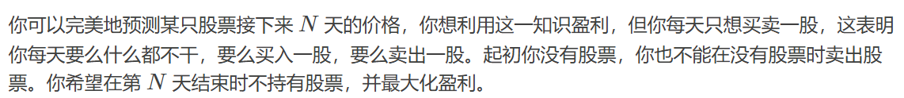
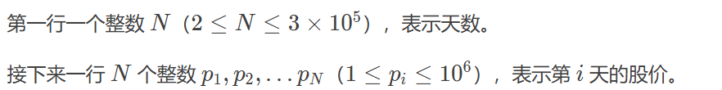
CF865D Buy Low Sell High

Slide 15
Solution
和上一个题的建图一模一样

Slide 16
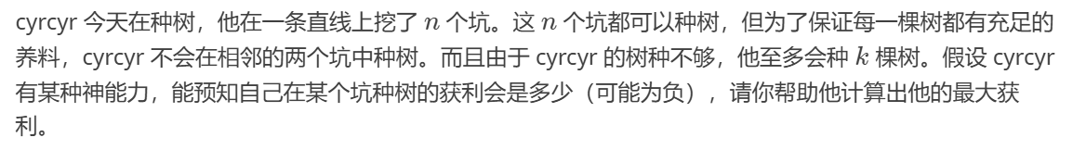
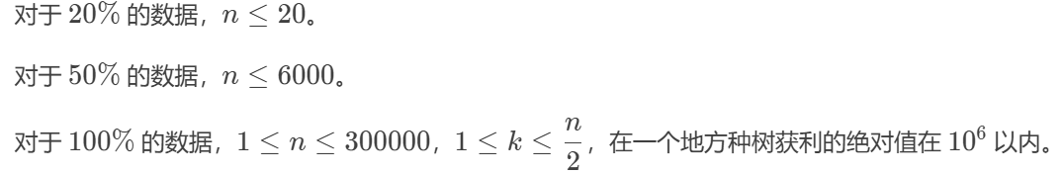
P1484 种树

Slide 17
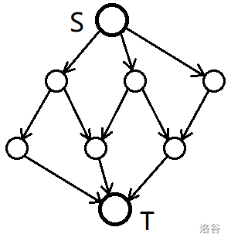
Solution

Slide 18
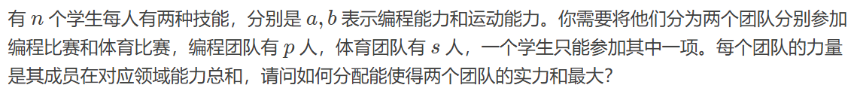
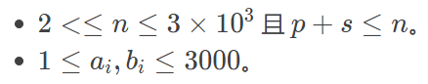
CF730I Olympiad in Programming and Sports

Slide 19
Solution

Slide 20
BZOJ4977 [Lydsy1708月赛]跳伞求生
n,m<=1e5

Slide 21
Solution

Slide 22
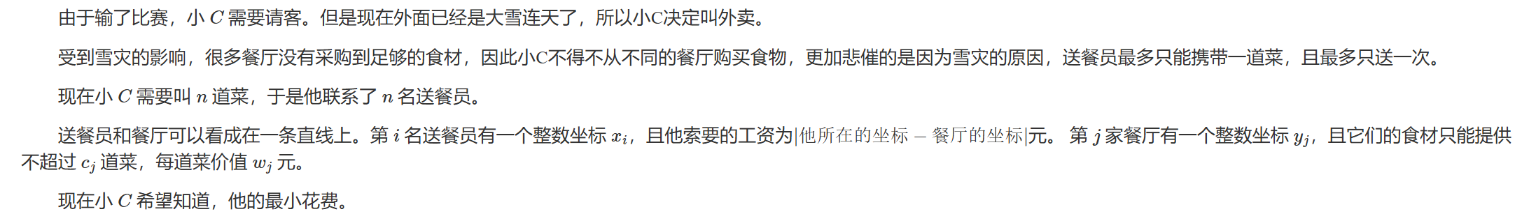
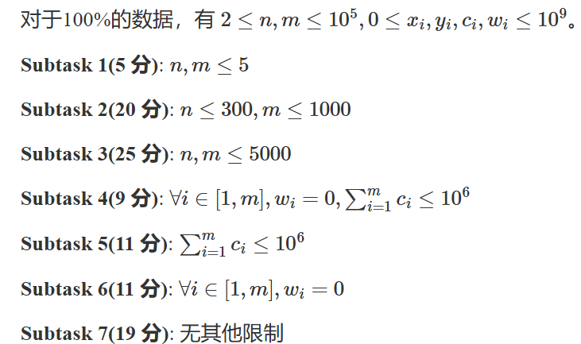
UOJ455. 【UER #8】雪灾与外卖

Slide 23
Solution

Slide 24
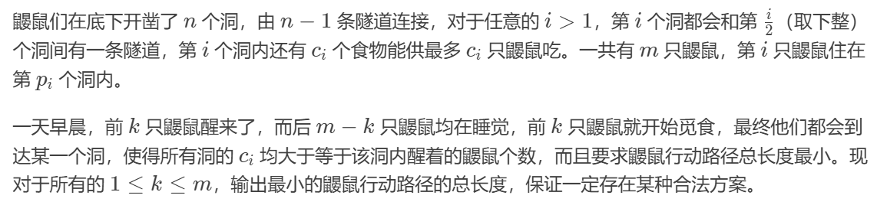
P6122 [NEERC2016] Mole Tunnels

Slide 25
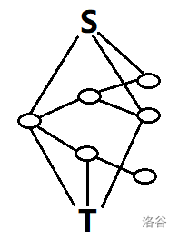
Solution

Slide 26
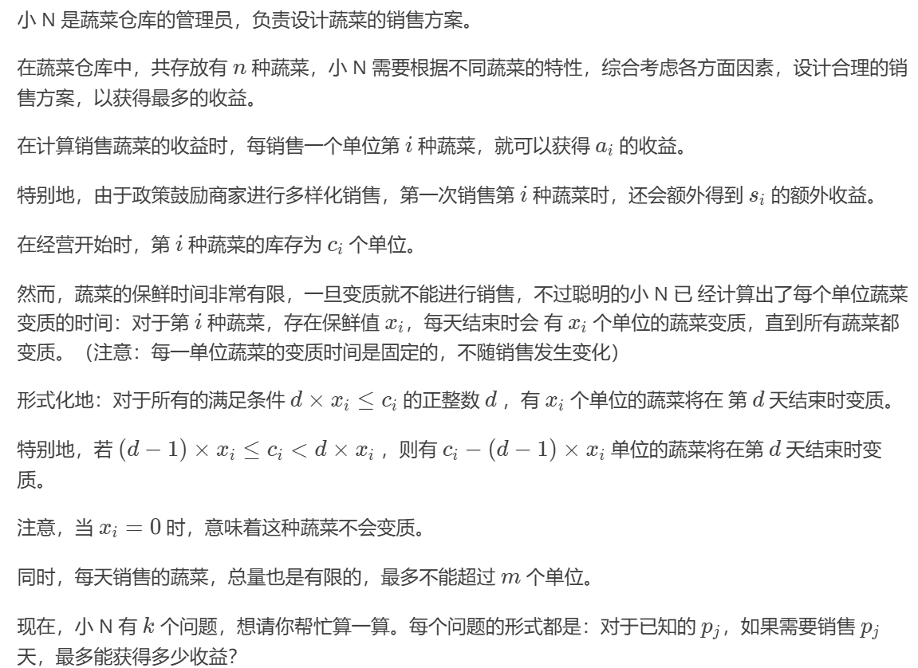
P3826 [NOI2017] 蔬菜

Slide 27
Solution

Slide 28
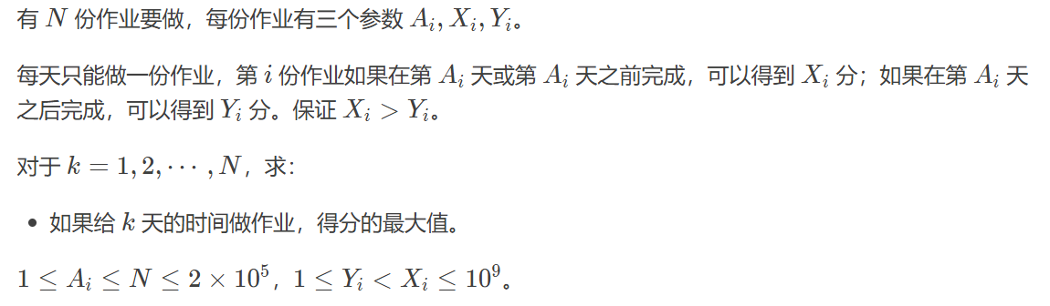
AT_nikkei2019_final_h Homework Scheduling

Slide 29
Solution

Slide 30
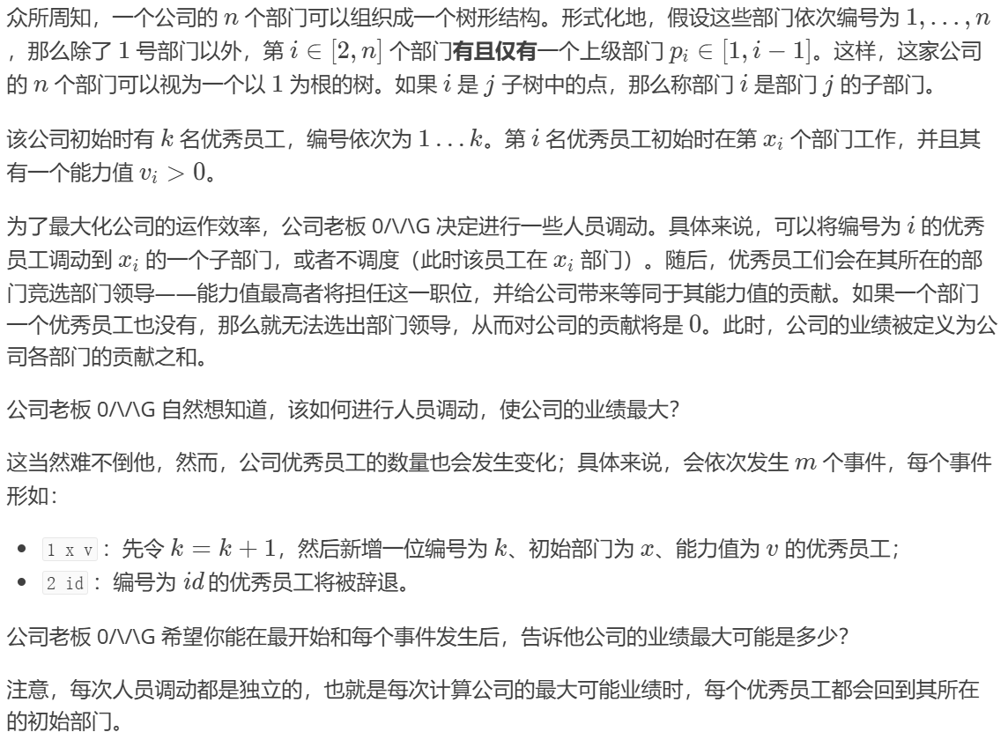
P9168 [省选联考 2023] 人员调度

Slide 31
Solution

Slide 32
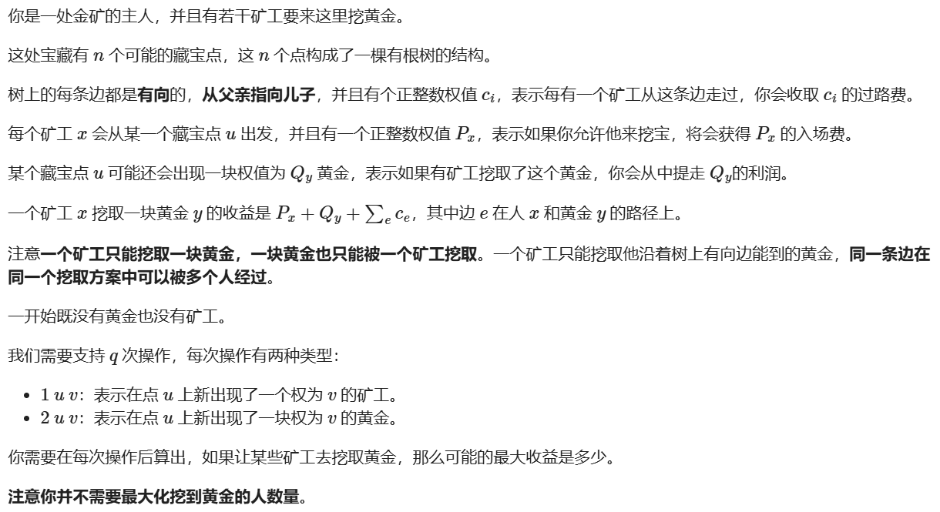
LOJ574. 「LibreOJ NOI Round #2」黄金矿工

Slide 33
Solution

Slide 34
百度之星2024决赛T11

Slide 35
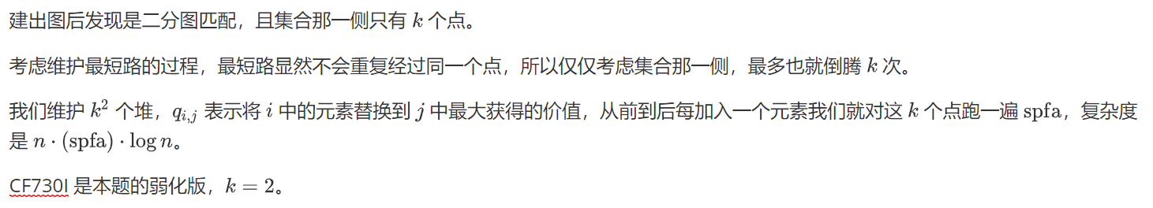
Solution

Slide 36

Thanks for listening

